Slide 2
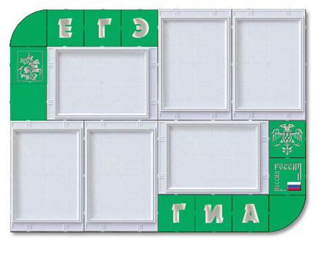
Приказ Минобрнауки России №1394 от 26.12.2013 (зарегестрирован в Минюсте России 03.02.2014 г.)
«Об утверждении Порядка проведения государственной итоговой аттестации по образовательным программам основного общего образования»

Slide 3
Государственная итоговая аттестация выпускников общеобразовательных учреждений
ГИА проводится государственными экзаменационными комиссиями (далее - ГЭК)
в целях определения соответствия результатов освоения обучающимися образовательных программ основного общего образования соответствующим требованиям федерального государственного образовательного стандарта основного общего образования.

Slide 4
ГИА включает в себя
обязательные экзамены по
русскому языку и математике.
Экзамены по другим учебным предметам: литературе, физике, химии, биологии, географии, истории, обществознанию, иностранным языкам, информатике и информационно-коммуникационным технологиям (ИКТ) - обучающиеся сдают на добровольной основе по своему выбору.

Slide 5
Даты ОГЭ
28.05.2014 (ср) химия, информатика и ИКТ, обществознание, литература
31.05.2014 (сб) математика
03.06.2014 (вт) физика, биология, история, география, иностранные языки
06.06.2014 (пт) русский язык
10.06.2014 (вт) резервный день: физика, химия, информатика и ИКТ, биология, история, география, иностранные языки, обществознание, литература
16.06.2014 (пн) резервный день: русский язык, математика
19.06.2014 (чт) резервный день по всем предметам

Slide 6
ГВЭ
для обучающихся:
с ограниченными возможностями здоровья,
детей-инвалидов.
Для перечисленных групп обучающихся, ГИА по отдельным учебным предметам по их желанию проводится в форме ОГЭ.

Slide 7
Допуск к экзаменам к ГИА
допускаются обучающиеся, не имеющие академической задолженности и в полном объеме выполнившие учебный план или индивидуальный учебный план (имеющие годовые отметки по всем учебным предметам учебного плана за IX класс не ниже удовлетворительных).

Slide 8
Экзамены (9 кл.)
Выбранные обучающимся учебные предметы, указываются им в заявлении, которое он подает в образовательную организацию до 1 марта.
Обучающиеся вправе изменить (дополнить) перечень указанных в заявлении экзаменов только при наличии у них уважительных причин (болезни или иных обстоятельств, подтвержденных документально).
В этом случае обучающийся подает заявление в ГЭК с указанием измененного перечня учебных предметов, по которым он планирует пройти ГИА, и причины изменения заявленного ранее перечня.
Указанное заявление подается не позднее чем за месяц до начала соответствующих экзаменов.

Slide 9
Обучающиеся с ограниченными возможностями здоровья
при подаче заявления представляют копию рекомендаций психолого-медико-педагогической комиссии, а обучающиеся дети-инвалиды и инвалиды - оригинал или заверенную в установленном порядке копию справки, подтверждающей факт установления инвалидности, выданной федеральным государственным учреждением медико-социальной экспертизы.

Slide 10
Организация проведения ГИА
На специализированных сайтах публикуется следующая информация:
о сроках и местах подачи заявлений на прохождение ГИА по учебным предметам, не включенным в список обязательных, - до 31 декабря;
о сроках проведения ГИА - до 1 апреля;
о сроках, местах и порядке подачи и рассмотрения апелляций - до 20 апреля;
о сроках, местах и порядке информирования о результатах ГИА - до 20 апреля.

Slide 11
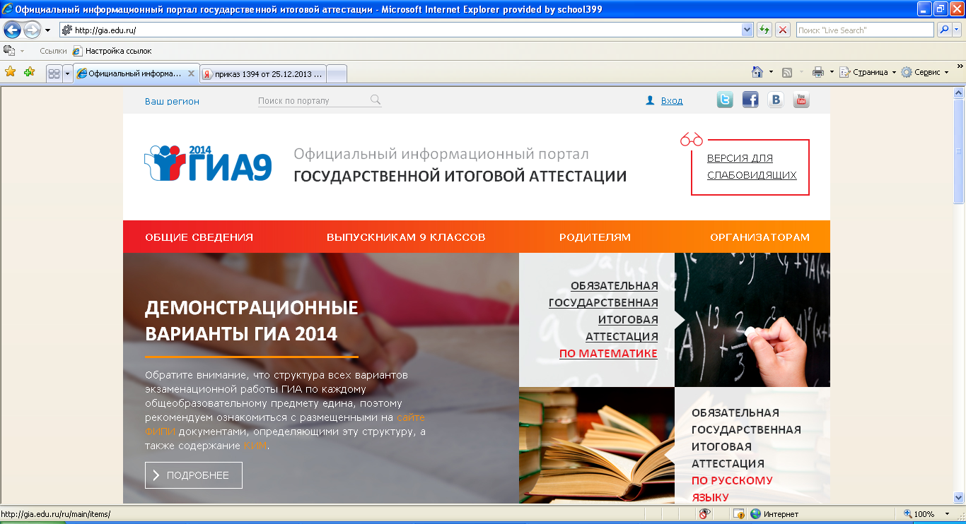
http://gia.edu.ru/

Slide 12
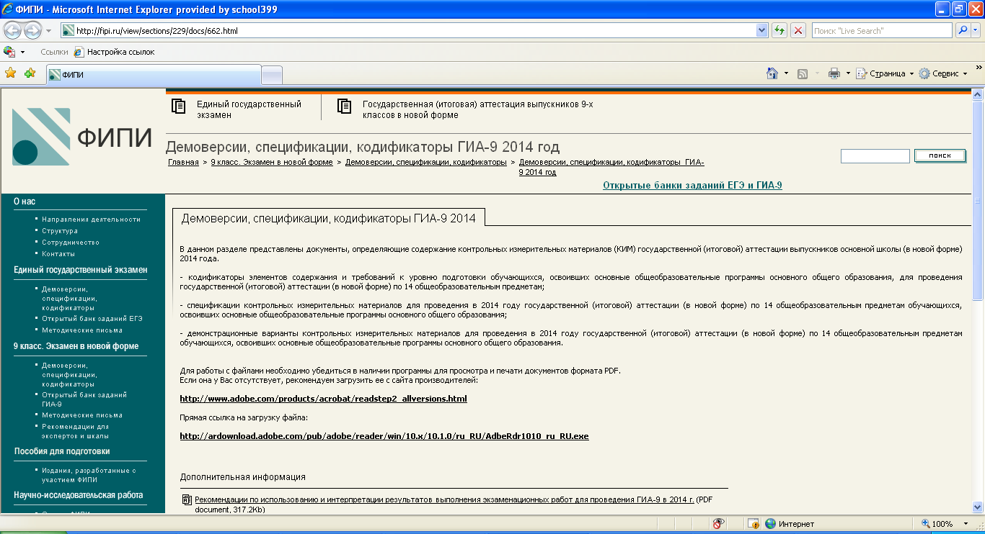
http://fipi.ru/view/sections/229/docs/662.html

Slide 13
Сроки письменных экзаменов (9кл.)
по математике - 31 мая
по русскому языку - 6 июня

Slide 14
В целях содействия проведению ГИА:
под роспись информируют обучающихся и их родителей (законных представителей) о сроках, местах и порядке подачи заявлений на прохождение ГИА, о порядке проведения ГИА, в том числе об основаниях для удаления с экзамена, изменения или аннулирования результатов ГИА,

Slide 15
В целях содействия проведению ГИА:
о ведении в ППЭ видеозаписи, о порядке подачи апелляций о нарушении установленного порядка проведения ГИА и о несогласии с выставленными баллами, о времени и месте ознакомления с результатами ГИА, а также о результатах ГИА, полученных обучающимися.

Slide 16
Повторно к сдаче ГИА по соответствующему учебному предмету в текущем году по решению ГЭК допускаются следующие обучающиеся:
получившие на ГИА неудовлетворительный результат по одному из обязательных учебных предметов;
не явившиеся на экзамены по уважительным причинам (болезнь или иные обстоятельства, подтвержденные документально);

Slide 17
не завершившие выполнение экзаменационной работы по уважительным причинам (болезнь или иные обстоятельства, подтвержденные документально);
если апелляция о нарушении установленного порядка проведения ГИА конфликтной комиссией была удовлетворена;
если результаты ОГЭ были аннулированы ГЭК в случае выявления фактов нарушений установленного порядка проведения ГИА.

Slide 18
ОГЭ
Начало в 10.00
Прибыть вместе с сопровождающим не позднее 9.30
Иметь при себе 2 чёрные гелевые ручки, паспорт и пропуск.

Slide 19
ОГЭ
Проводится в других школах района.
Учащиеся распределяются по аудиториям и местам в классе централизованно.
В одной аудитории максимум 2 человека из одного класса и школы.
Рассадка по 1 человеку за парту.
У каждого учащегося свой вариант КИМ.

Slide 20
ОГЭ
На рабочем столе находятся: чёрная гелевая ручка, документ, удостоверяющий личность, черновик и КИМ.
До начала экзамена организаторы в аудитории проводят КРАТКИЙ инструктаж.

Slide 21
На экзамене запрещается:
обучающимся - иметь при себе средства связи, электронно-вычислительную технику, фото-, аудио- и видеоаппаратуру, справочные материалы, письменные заметки и иные средства хранения и передачи информации;
обучающимся, организаторам, техническим специалистам - выносить из аудиторий и ППЭ экзаменационные материалы на бумажном или электронном носителях, фотографировать экзаменационные материалы.

Slide 22
За нарушение правил
Лица, допустившие нарушение устанавливаемого порядка проведения ГИА, удаляются с экзамена. Для этого организаторы или общественные наблюдатели приглашают уполномоченных представителей ГЭК, которые составляют акт об удалении с экзамена и удаляют лиц, нарушивших устанавливаемый порядок проведения ГИА, из ППЭ.

Slide 23
30 минут до окончания экзамена
За 30 минут и за 5 минут до окончания экзамена организаторы сообщают обучающимся о скором завершении экзамена и напоминают о необходимости перенести ответы из черновиков в листы (бланки).

Slide 24
По истечении времени
экзамена организаторы объявляют окончание экзамена и собирают экзаменационные материалы у обучающихся.
Собранные экзаменационные материалы организаторы упаковывают в отдельные пакеты.
На каждом пакете организаторы отмечают наименование, адрес и номер ППЭ, номер аудитории, наименование учебного предмета, по которому проводился экзамен, и количество материалов в пакете, фамилию, имя, отчество (при наличии) организаторов.

Slide 25
Проверка экзаменационных работ
Записи на черновиках не обрабатываются и не проверяются.
Экзаменационные работы проверяются двумя экспертами. По результатам проверки эксперты независимо друг от друга выставляют баллы за каждый ответ на задания экзаменационной работы. В случае существенного расхождения в баллах, выставленных двумя экспертами, назначается третья проверка. Существенное расхождение в баллах определено в критериях оценивания по соответствующему учебному предмету.

Slide 26
Проверка экзаменационных работ
Третий эксперт назначается председателем предметной комиссии из числа экспертов, ранее не проверявших экзаменационную работу.
Третьему эксперту предоставляется информация о баллах, выставленных экспертами, ранее проверявшими экзаменационную работу обучающегося. Баллы, выставленные третьим экспертом, являются окончательными.

Slide 27
Оценка результатов ГИА
Результаты ГИА признаются удовлетворительными в случае, если обучающийся по обязательным учебным предметам набрал минимальное количество баллов, определенное органом исполнительной власти субъекта Российской Федерации, осуществляющим государственное управление в сфере образования, учредителем, загранучреждением.

Slide 28
Оценка результатов ГИА
Обучающимся, не прошедшим ГИА или получившим на ГИА неудовлетворительные результаты более чем по одному обязательному учебному предмету, либо получившим повторно неудовлетворительный результат по одному из этих предметов на ГИА в дополнительные сроки, предоставляется право пройти ГИА по соответствующим учебным предметам не ранее чем через год в сроки и в формах, устанавливаемых настоящим Порядком.

Slide 29
Приём и рассмотрение апелляций
Конфликтная комиссия принимает в письменной форме апелляции обучающихся о нарушении установленного порядка проведения ГИА по учебному предмету и (или) о несогласии с выставленными баллами в конфликтную комиссию.

Slide 30
Приём и рассмотрение апелляций
Конфликтная комиссия не рассматривает апелляции по вопросам содержания и структуры экзаменационных материалов по учебным предметам, а также по вопросам, связанным с нарушением обучающимся требований настоящего Порядка или неправильного оформления экзаменационной работы.

Slide 31
Приём и рассмотрение апелляций
При рассмотрении апелляции проверка изложенных в ней фактов не проводится лицами, принимавшими участие в организации и (или) проведении соответствующего экзамена, либо ранее проверявшими экзаменационную работу обучающегося, подавшего апелляцию.
При рассмотрении апелляции при желании присутствуют обучающийся и (или) его родители (законные представители), а также общественные наблюдатели.

Slide 32
Приём и рассмотрение апелляций
Апелляцию о нарушении установленного порядка проведения ГИА обучающийся подает в день проведения экзамена по соответствующему учебному предмету уполномоченному представителю ГЭК, не покидая ППЭ.

Slide 33
Приём и рассмотрение апелляций
Апелляция и заключение о результатах проверки в тот же день передаются уполномоченным представителем ГЭК в конфликтную комиссию.
При рассмотрении апелляции о нарушении установленного порядка проведения ГИА конфликтная комиссия рассматривает апелляцию, заключение о результатах проверки и выносит одно из решений:
об отклонении апелляции;
об удовлетворении апелляции.

Slide 34
Приём и рассмотрение апелляций
При удовлетворении апелляции результат экзамена, по процедуре которого обучающимся была подана апелляция, результат аннулируется и обучающемуся предоставляется возможность сдать экзамен по соответствующему учебному предмету в другой день, предусмотренный расписанием ГИА.

Slide 35
Приём и рассмотрение апелляций
Апелляция о несогласии с выставленными баллами подается в течение двух рабочих дней со дня объявления результатов ГИА по соответствующему учебному предмету.
Обучающиеся подают апелляцию о несогласии с выставленными баллами непосредственно в конфликтную комиссию или в образовательную организацию, в которой они были допущены в установленном порядке к ГИА. Руководитель образовательной организации, принявший апелляцию, незамедлительно передает ее в конфликтную комиссию.

Slide 36
Приём и рассмотрение апелляций
Обучающийся (для обучающихся, не достигших возраста 14 лет, - в присутствии родителей (законных представителей) письменно подтверждает, что ему предъявлены изображения выполненной им экзаменационной работы, файлы с цифровой аудиозаписью его устного ответа (в случае его участия в рассмотрении апелляции).

Slide 37
Приём и рассмотрение апелляций
По результатам рассмотрения апелляции о несогласии с выставленными баллами конфликтная комиссия принимает решение об отклонении апелляции и сохранении выставленных баллов либо об удовлетворении апелляции и выставлении других баллов.

Slide 38
Приём и рассмотрение апелляций
Конфликтная комиссия рассматривает апелляцию о нарушении установленного порядка проведения ГИА (за исключением случаев, установленных пунктом 63 настоящего Порядка) в течение двух рабочих дней, а апелляцию о несогласии с выставленными баллами - четырех рабочих дней с момента ее поступления в конфликтную комиссию.

